Slide 1
QR KODU
SLIDE 1 – Idiomas
SLIDE 2- Índice productos
SLIDE 2- SLIDE 3 – Producto a producto

Slide 2
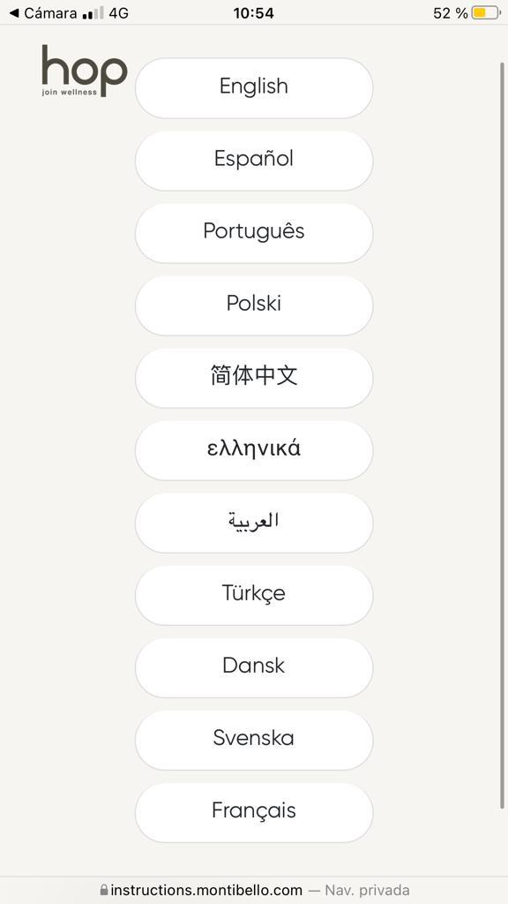
SLIDE 1:
Mismo diseño y mismos idiomas

Slide 3
SLIDE 2- Índice productos
INTENSIFIER - İnce ve orta kalınlıkta saçlar için baz
INTENSIFIER - Orta ve kalın saçlar için baz
RECHARGE - Strengthening Concentrate
RECHARGE - Colour Concentrate
RECHARGE - Smoothing Concentrate

Slide 4
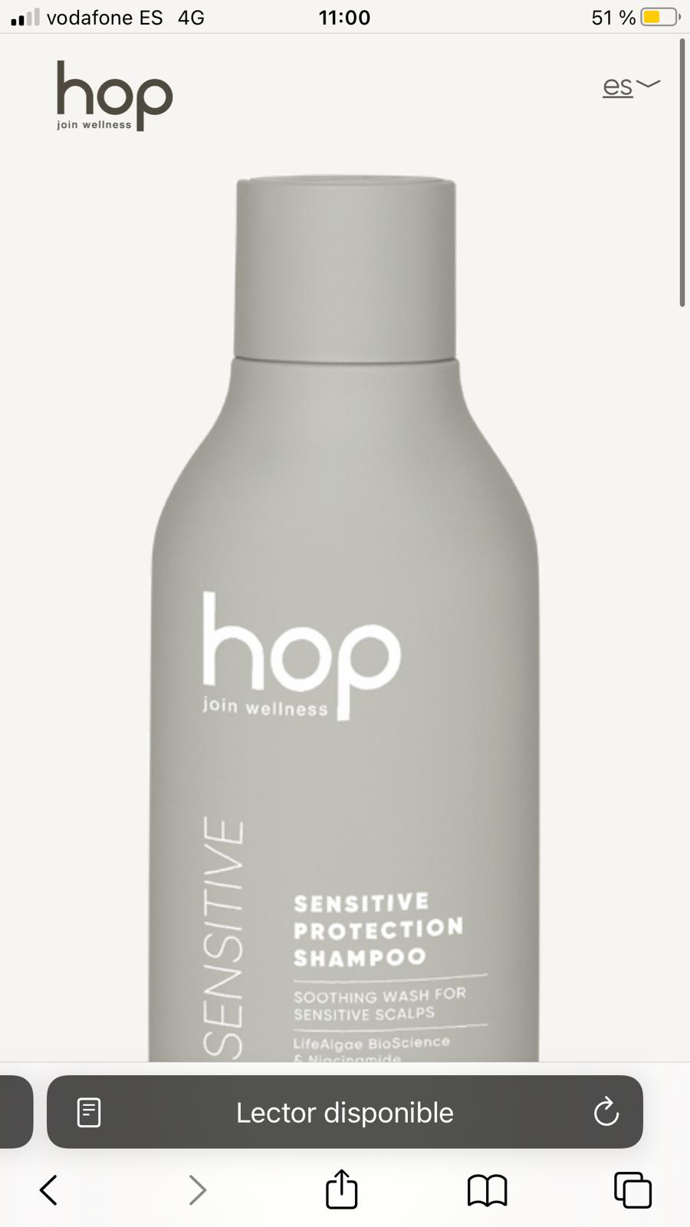
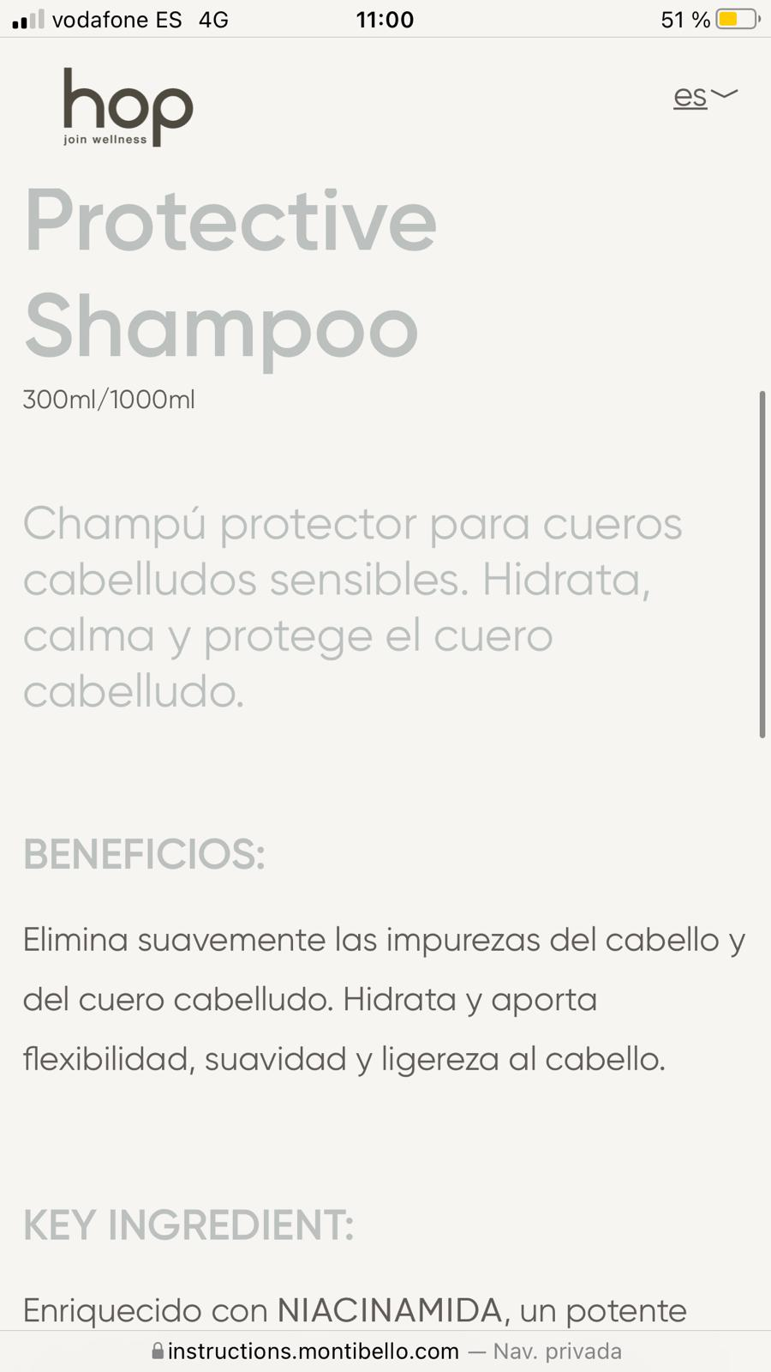
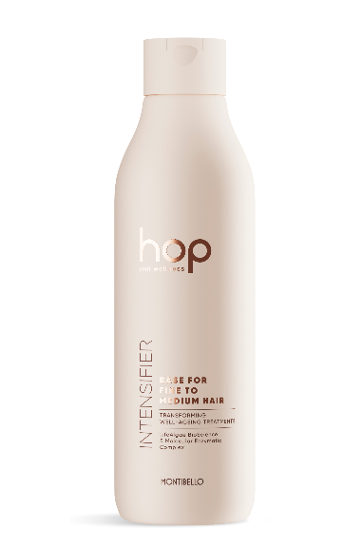
SLIDE 3- Producto a producto
INTENSIFIER - İnce ve orta kalınlıkta saçlar için baz
Intensifier'lar saçlarda biriken hasarları önlemek, nemlilik ve yumuşaklık katmak ve konsantre maddelerin etkisini yoğunlaştırmak için tasarlanan TRANSFORMING WELL-AGEING bakım ürünlerinin temelini oluşturur.
Doğal kökenli onarıcı biyoenzim kompleksini temel alan Molecular Enzymatic Complex ile formüle edilen bu ürünler saçların iç yapısını güçlendirir, derinlemesine nemlendirme sağlar, üst katmanı yumuşatır ve iç katmanı onararak bir koruyucu kalkan oluşturur. Etken maddelerin gücünü artırarak saçlarda elde edilen sonuçları en yüksek seviyeye çıkaran yosun biyobilimi LifeAlgae BioScience'la bir arada.
Faydaları:
• Saçın iç yapısını onarır ve güçlendirir
• Nemi hapseder ve saçın üst katmanını yumuşatır
• Dokuyu iyileştirir ve yoğun nemlendirme katar
X5 DAHA YUMUŞAK
X4 DAHA HAFİF VE ŞEKİLLENDİRİLEBİLİR
%80 DAHA ONARILMIŞ VE SAĞLIKLI
Temel maddeler:
· Doğal kökenli kompleks kortekse nüfuz ederek saçın yapısını içeriden güçlendirir, saçtaki su miktarını dengeler, mekanik özelliklerini iyileştirir ve morötesi radyasyonun neden olduğu hasarı onarır.
· Çok işlevli polimerik UV filtresi saç tellerini nemlendirir ve renk kaybına karşı korur.
· Provitamin B5 saçın içine nüfuz eder, nemlendirir ve nemi hapsetmeye yardımcı olur.
Kullanım şekli:
Uzman, önceden gerçekleştireceği teşhise bağlı olarak, uygulama şişesinde Intensifier ve Recharge adımlarını bir araya getirir. Karışım saçlar yıkandıktan sonra uygulanır, 7 dakika boyunca etki göstermesi beklenir.
Aynı yapı

Slide 5
SLIDE 3- Producto a producto
INTENSIFIER - Orta ve kalın saçlar için baz.
Intensifier'lar saçlarda biriken hasarları önlemek, nemlilik ve yumuşaklık katmak ve konsantre maddelerin etkisini yoğunlaştırmak için tasarlanan TRANSFORMING WELL-AGEING bakım ürünlerinin temelini oluşturur.
Doğal kökenli onarıcı biyoenzim kompleksini temel alan Molecular Enzymatic Complex ile formüle edilen bu ürünler saçların iç yapısını güçlendirir, derinlemesine nemlendirme sağlar, üst katmanı yumuşatır ve iç katmanı onararak bir koruyucu kalkan oluşturur. Etken maddelerin gücünü artırarak saçlarda elde edilen sonuçları en yüksek seviyeye çıkaran yosun biyobilimi LifeAlgae BioScience'la bir arada.
Faydaları:
• Saçın iç yapısını onarır ve güçlendirir
• Nemi hapseder ve saçın üst katmanını yumuşatır
• Dokuyu iyileştirir ve yoğun nemlendirme katar
X5 DAHA YUMUŞAK
X4 DAHA HAFİF VE ŞEKİLLENDİRİLEBİLİR
%80 DAHA ONARILMIŞ VE SAĞLIKLI
Temel maddeler:
· Doğal kökenli kompleks kortekse nüfuz ederek saçın yapısını içeriden güçlendirir, saçtaki su miktarını dengeler, mekanik özelliklerini iyileştirir ve morötesi radyasyonun neden olduğu hasarı onarır.
· Çok işlevli polimerik UV filtresi saç tellerini nemlendirir ve renk kaybına karşı korur.
· Provitamin B5 saçın içine nüfuz eder, nemlendirir ve nemi hapsetmeye yardımcı olur.
Kullanım şekli:
Uzman, önceden gerçekleştireceği teşhise bağlı olarak, uygulama şişesinde Intensifier ve Recharge adımlarını bir araya getirir. Karışım saçlar yıkandıktan sonra uygulanır, 7 dakika boyunca etki göstermesi beklenir.
Aynı yapı

Slide 6
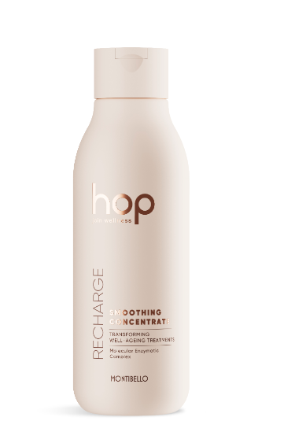
SLIDE 3- Producto a producto
RECHARGE - STRENGTHENING CONCENTRATE
Zayıf ve/veya hasar görmüş saçlar için, saçların en iç katmanlarında yoğun onarım ve kırılmalara karşı koruma sağlamak amacıyla aminoasitler ve nemlendirici faktörlerle formüle edilen konsantre ürün.
Faydaları:
• Saçın iç yapısını onarır
• Kırılmayı önler
• Saç teline güç ve esneklik katar
Temel maddeler:
· Güçlü güçlendirici kompleks çift eylem sağlayarak saç teline nüfuz edip kırılmalara karşı direncini artırır ve saç telini kaplayarak kayganlaştırır ve üst katmanı onarır.
· Aminoasit kombinasyonu saçlarla etkileşime geçerek saç telinin yapısını güçlendirir ve yüzeydeki hasarı onararak esnekliğini ve direncini artırır.
Kullanım şekli:
Uzman, önceden gerçekleştireceği teşhise bağlı olarak, uygulama şişesinde Intensifier ve Recharge adımlarını bir araya getirir. Karışım saçlar yıkandıktan sonra uygulanır, 7 dakika boyunca etki göstermesi beklenir.
Aynı yapı

Slide 7
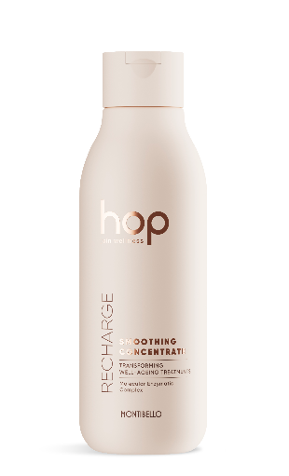
SLIDE 3- Producto a producto
RECHARGE - SMOOTHING CONCENTRATE:
Asi, kabaran ve/veya kıvırcık saçlar için konsantre ürün üst deriyi mühürleyen maddelerle ve nemi ve onarıcı etken maddeleri hapseden koruyucu bir bariyer görevi görerek statik elektriği nötrleştiren maddelerle formüle edilmiştir.
Faydaları:
• Yumuşaklığı artırır
• Nemlenme özelliğini sürdürür
• Kabarmayı ortadan kaldırır
Temel maddeler:
· Bitkisel kökenli doğal şeker kompleksi saçları nemlendirir ve saç telinin etrafında nem kaybını engelleyen bir bariyer inşa eder.
· Nemlendirici maddeler ve doğal nem tutucular yumuşatır, taramanın yol açtığı darbeyi azaltır, saçların su savarlığını onarır, kusursuz bir kabarma önleyici özellik katar ve kırık uçları onarmaya yardımcı olur.
Kullanım şekli:
Uzman, önceden gerçekleştireceği teşhise bağlı olarak, uygulama şişesinde Intensifier ve Recharge adımlarını bir araya getirir. Karışım saçlar yıkandıktan sonra uygulanır, 7 dakika boyunca etki göstermesi beklenir.
Aynı yapı

Slide 8
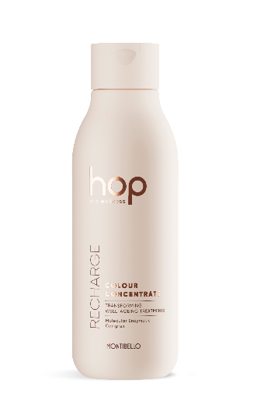
SLIDE 3- Producto a producto
RECHARGE - COLOUR CONCENTRATE:
Boyalı saçlar için konsantre ürün ışıltıyı artırmak, boyanın kalıcılığını artırmak ve oksitlendirici strese karşı korumak için doğal antioksidanlarla, ışıltıyı artıran maddelerle ve rengi mühürleyen polimerlerle formüle edilmiştir.
Faydaları:
• Rengin süresini uzatır
• Radyasyona karşı korur
• Saçların canlılığını ve parıltısını artırır
Temel maddeler:
· Yeşil çaydan elde edilen doğal antioksidan maddeler hem UV radyasyonu etkisi hem de serbest radikallerin oluşmasıyla gerçekleşen oksitlenme sonucunda renk kaybına karşı saçları korur.
· Kuaternerleşmiş polimer saç telini homojen bir şekilde kaplayarak yıkama sonucu renk kaybına karşı koruyan bir film tabakası oluşturur.
Kullanım şekli:
Uzman, önceden gerçekleştireceği teşhise bağlı olarak, uygulama şişesinde Intensifier ve Recharge adımlarını bir araya getirir. Karışım saçlar yıkandıktan sonra uygulanır, 7 dakika boyunca etki göstermesi beklenir.
Aynı yapı

